Slide 1
화면 설계
2022/09/27(화)
김지홍

Slide 2
목차
프로젝트생성
레이아웃 작업
화면 UI
Github 배포

Slide 3
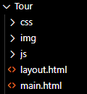
문제 1. 프로젝트 생성

Slide 4
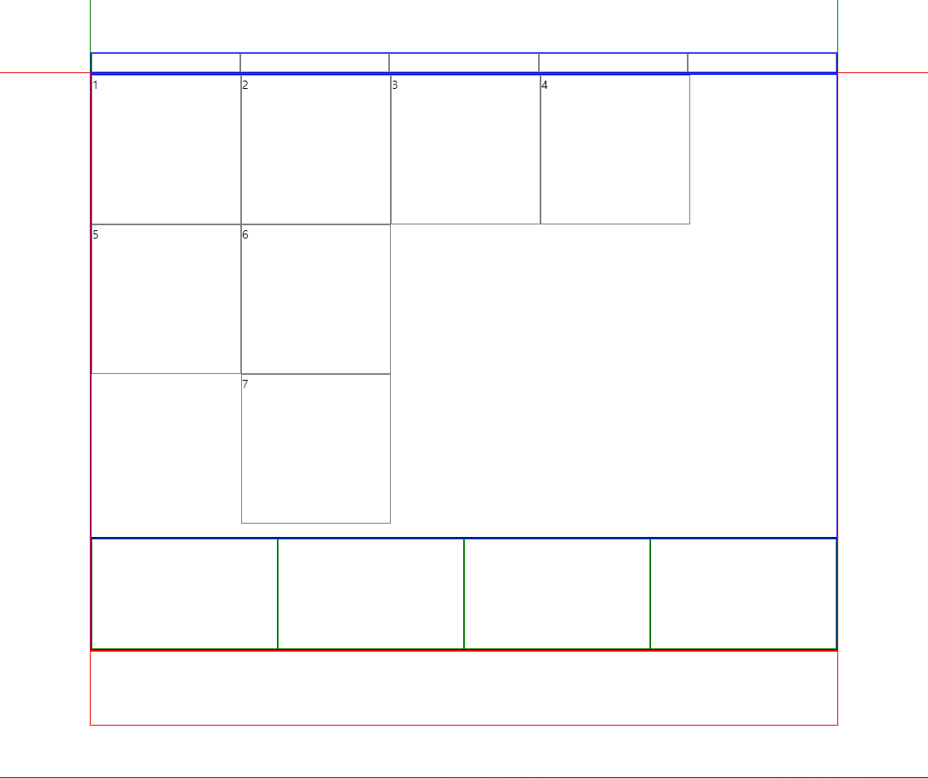
문제 2. 레이아웃 작업
https://yndgow.github.io/HTML/Tour/layout.html

Slide 5
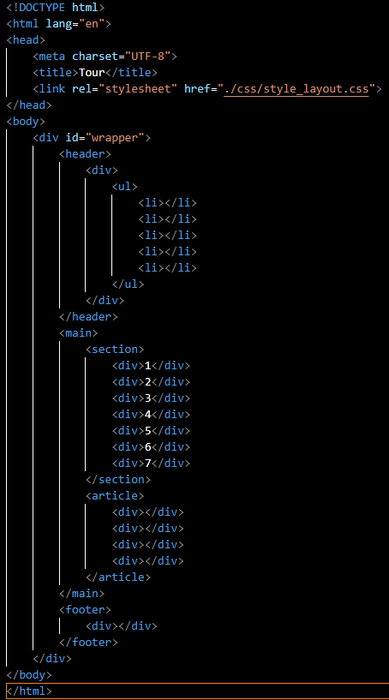
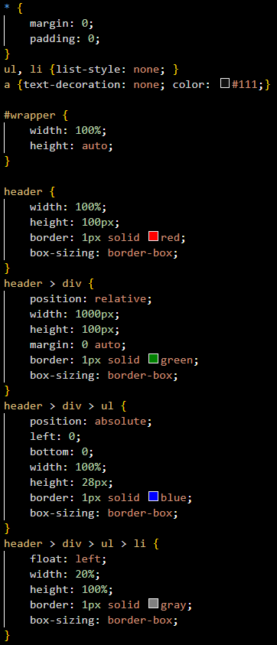
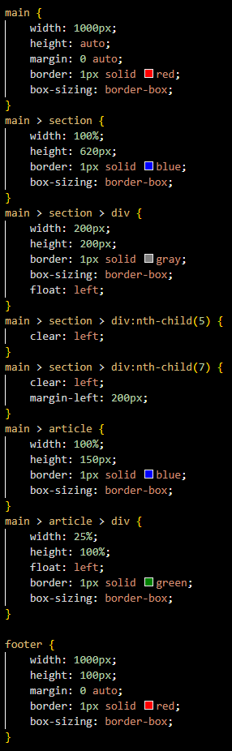
문제 2. 레이아웃 작업
layout.html
style_layout.css

Slide 6
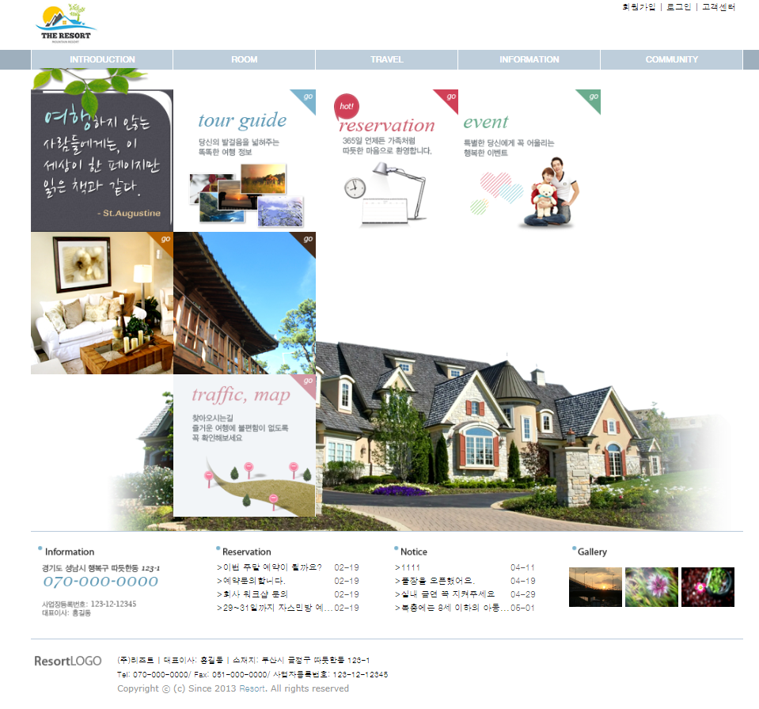
문제 3. 화면 UI
https://yndgow.github.io/HTML/Tour/main.html

Slide 7
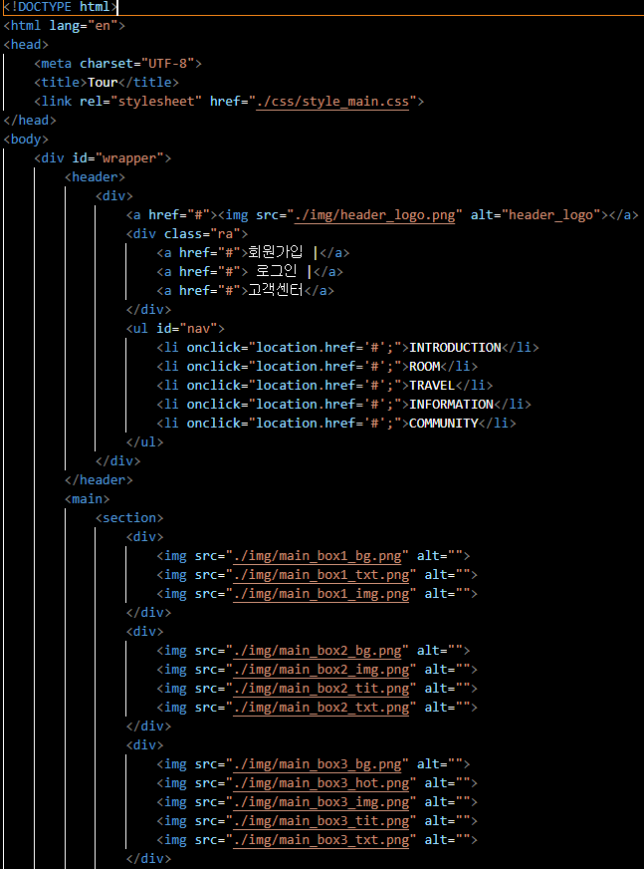
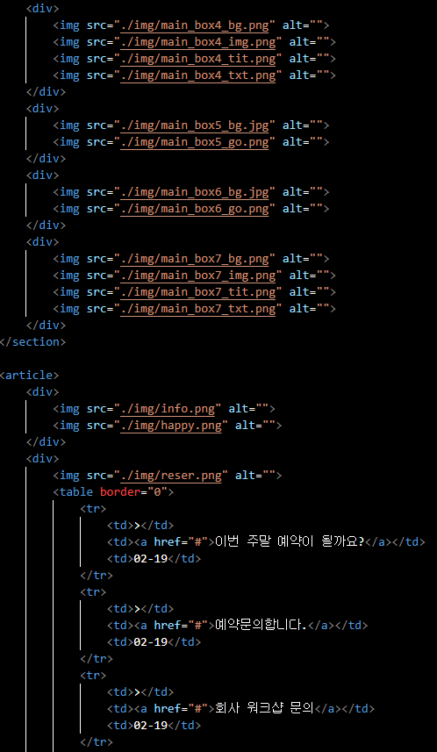
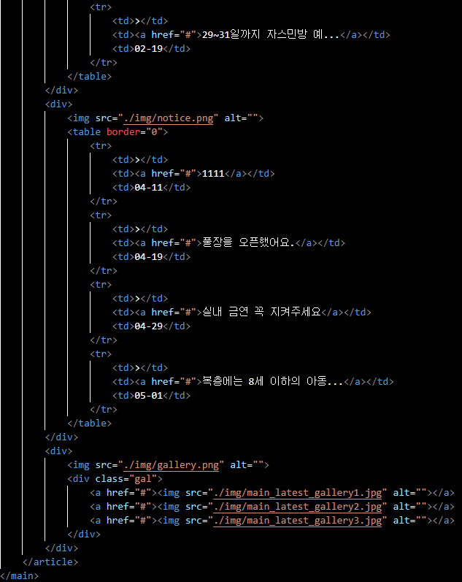
문제 3. 화면 UI
main.html

Slide 8
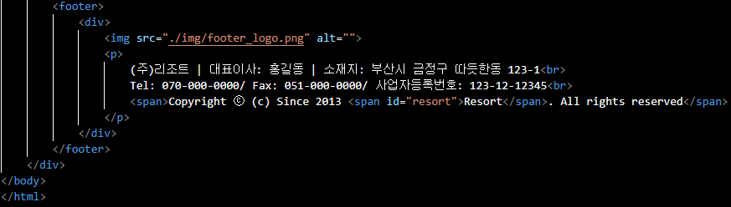
문제 3. 화면 UI
main.html

Slide 9
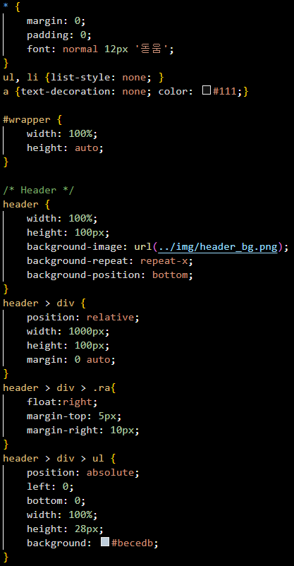
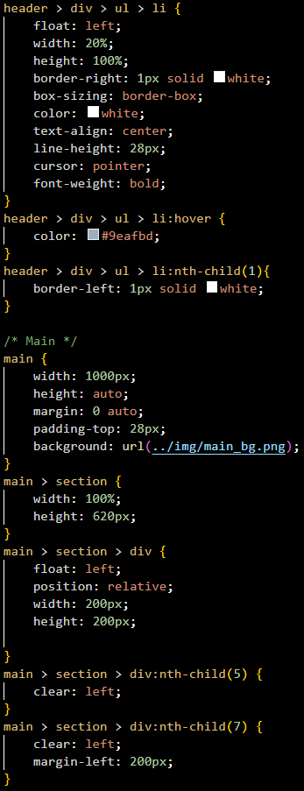
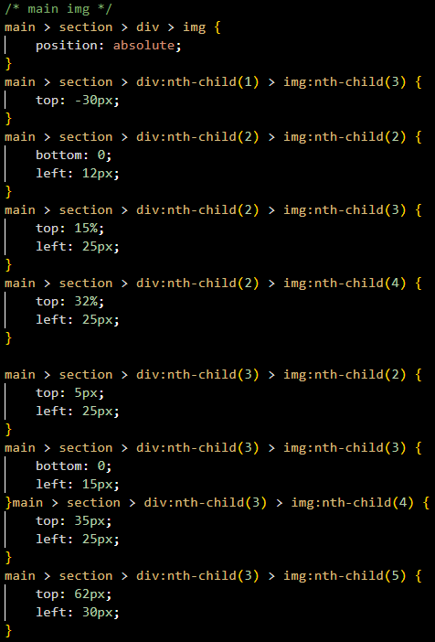
문제 3. 화면 UI
Style_main.css

Slide 10
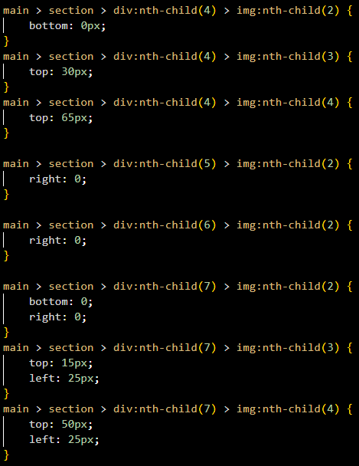
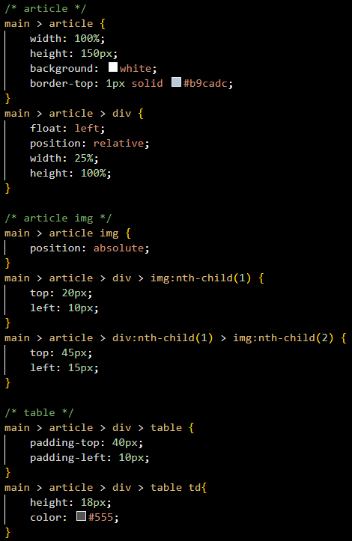
문제 3. 화면 UI
Style_main.css

Slide 11
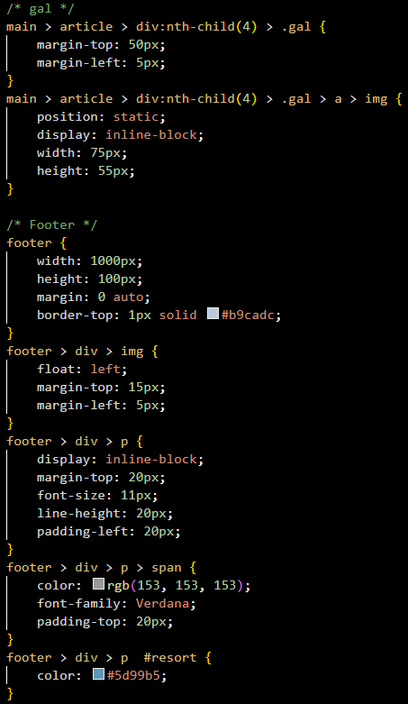
문제 3. 화면 UI
Style_main.css

Slide 12
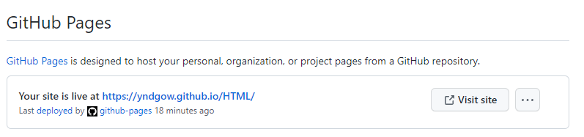
문제 4. Github 배포
https://yndgow.github.io/HTML/Tour/layout.html
https://yndgow.github.io/HTML/Tour/main.html

